Slide 1


TRƯỜNG ĐẠI HỌC KIẾN TRÚC HÀ NỘI
Nhóm 19
ĐỀ TÀI:Tìm hiểu và nghiên cứu xây dựng Web shop Điện tử thương mại
GIẢNG VIÊN HƯỚNG DẪN: Nguyễn Thị Hạnh
SINH VIÊN THỰC HIỆN: 1. Vũ Thanh Tùng
2. Vũ Minh Thưởng

Slide 2
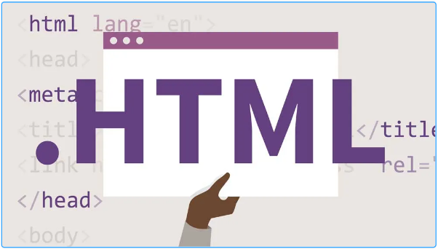
MỤC LỤC
Tổng quan HTML
Tổng quan CSS
Tổng quan JAVASCRIPT
Tổng kết

Slide 3
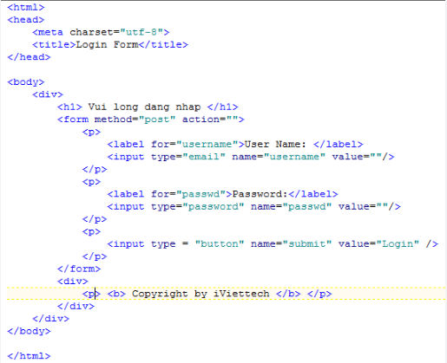
Định nghĩa -HTML (HyperText Markup Language) là ngôn ngữ đánh dấu sử dụng để tạo và định dạng nội dung trên trang web. Nó là một phần quan trọng của phát triển web và cho phép bạn tạo cấu trúc trang web bằng cách sử dụng các thẻ và các phần tử khác
I.HTML
Feeling overwhelmed

Slide 4
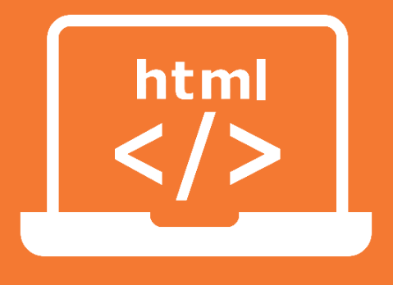
Ghi chú
Thẻ html là có cấu trúc là một chữ liền không có ký tự đặc biệt và nằm trong cặp “<” và “>”
Thẻ html có thẻ đóng và thẻ mở(có thẻ không có thẻ đóng)
Thẻ html này có thẻ chứa 1 hoặc nhiều thẻ html khác
Thẻ html có 2 thuộc tính chính : thuộc tính và sự kiện

Slide 5
Thẻ <html>: Đây là thẻ gốc của mọi trang HTML và định nghĩa toàn bộ trang web. Thẻ <head>: Chứa thông tin về trang web, bao gồm tiêu đề, thẻ <meta>, thẻ <link> và các thẻ khác. Thẻ <title>: Xác định tiêu đề của trang web, hiển thị trên thanh tiêu đề trình duyệt. Thẻ <meta>: Chứa thông tin về trang web, như ngôn ngữ, tập tin mã hóa, và mô tả trang. Thẻ <link>: Được sử dụng để liên kết các tệp CSS, biểu đồ, và các tài liệu khác với trang web. Thẻ <style>: Chứa mã CSS để định dạng trang web.
Các loại thẻ html phổ biến

Slide 6
Thẻ <body>: Đây là nơi chứa nội dung chính của trang web, bao gồm văn bản, hình ảnh, và các phần khác. Thẻ <h1>, <h2>, <h3>, <h4>, <h5>, <h6>: Được sử dụng để tạo tiêu đề với các mức độ khác nhau, với <h1> là tiêu đề lớn nhất và <h6> là tiêu đề nhỏ nhất. Thẻ <p>: Sử dụng để định dạng đoạn văn bản. Thẻ <a>: Tạo liên kết đến các trang web khác hoặc tài liệu. Thẻ <img>: Để hiển thị hình ảnh trên trang web. Thẻ <ul> và <ol>: Dùng để tạo danh sách không sắp xếp (unordered list) và danh sách có sắp xếp (ordered list) tương ứng. Thẻ <li>: Được sử dụng để định nghĩa các mục trong danh sách.

Slide 7
Thẻ <div>: Được sử dụng để tạo các khối hoặc phần riêng biệt trên trang web, thường kết hợp với CSS để định dạng. Thẻ <span>: Được sử dụng để định dạng một phần của văn bản hoặc một phần nhỏ hơn của nội dung. Thẻ <table>: Sử dụng để tạo bảng trên trang web, với các thẻ <tr> (dòng), <th> (tiêu đề cột), và <td> (dữ liệu cột). Thẻ <form>: Được sử dụng để tạo mẫu nhập dữ liệu từ người dùng, thường bao gồm các thẻ như <input>, <button>, và <select>. Thẻ <input>: Sử dụng để tạo các trường nhập liệu trong mẫu và có nhiều loại, chẳng hạn như text, password, checkbox, radio, và nhiều loại khác. Thẻ <button>: Tạo nút trên trang web, thường được sử dụng trong mẫu để gửi dữ liệu.

Slide 8
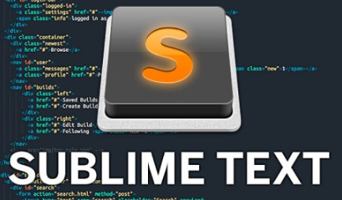



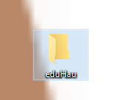
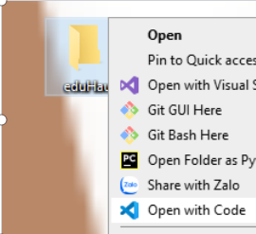
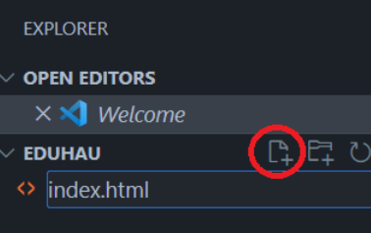
Tạo project html (Visual Studio Code)
Thực hành
B1:
B2:
B3:

Slide 9
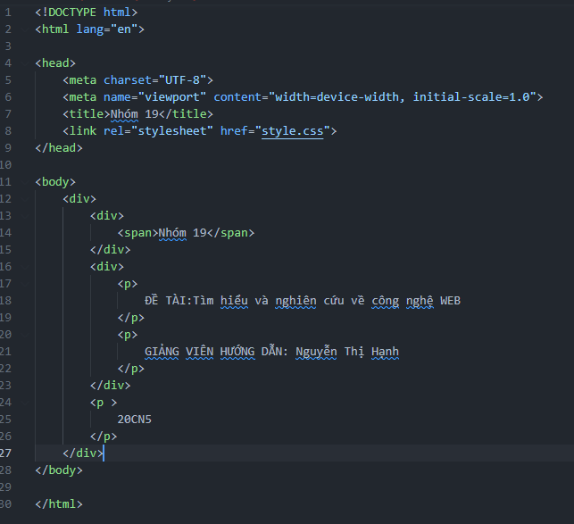
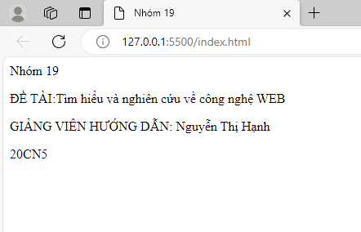
Ví dụ

Slide 10
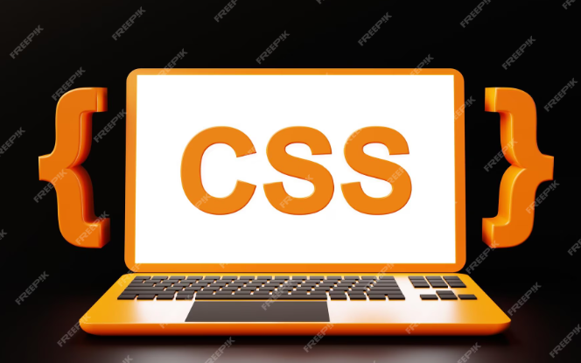
CSS
<style.css>

Slide 11
Khái niệm
CSS (Cascading Style Sheet) là một ngôn ngữ định dạng và trình bày và được sử dụng để mô tả cách các trang web và tài liệu HTML được hiển thị trên trình duyệt web. CSS cho phép bạn chỉnh sửa màu sắc, font chữ, khoảng cách, kích thước và kiểu định dạng của các phần tử HTML

Slide 12
Một số thuộc tính cơ bản của css
II. CSS
width: Xác định chiều rộng của phần tử.
height: Xác định chiều rộng của phần tử.
margin: Xác định khoảng cách giữa các phần tử
border: Định dạng viền của phần tử.
background-color: Đặt màu nền cho phần tử
padding: Xác định khoảng cách bên trong phần tử từ nội dung đến viền
color: Định dạng màu chữ cho phần tử
font-family: Chọn chữ cho phần tử
font-size: Định kích thước font chữ.
font-weight: Đặt độ đậm cho chữ.
text-align: Định căn chỉnh văn bản trong phần tử.
position: Xác định các phần tử được định vị trong tài liệu
align-items: Đặt căn chỉnh dọc(đối với hướng dọc) hoặc căn chỉnh ngang (đối cới hướng ngang) của các phần tử con trong vùng chứa

Slide 13
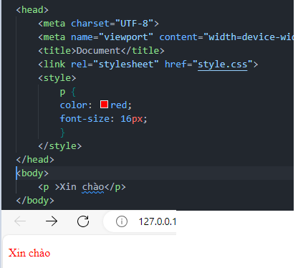
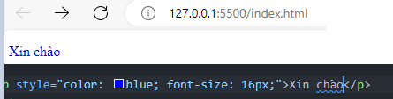
Cách 1 : Viết inline
Ứng dụng
Cách 2 : CSS Nhúng (Embedded CSS)

Slide 14
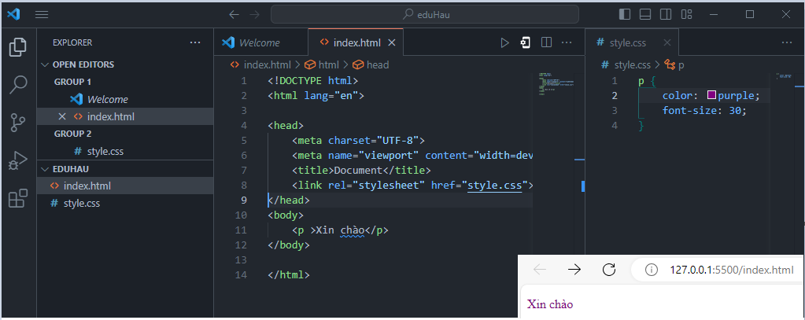
Cách 3: CSS Ngoại tuyến (External CSS)

Slide 15
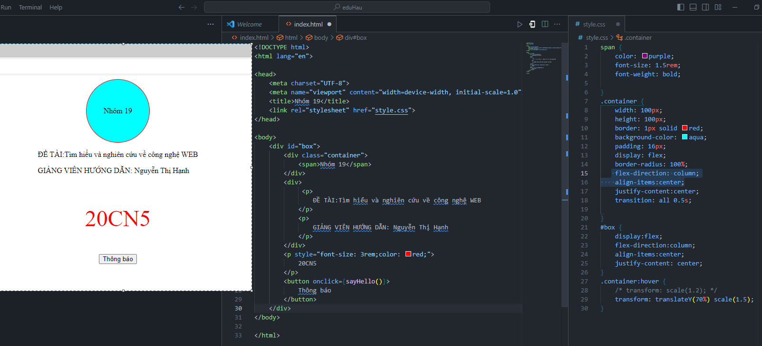
Thu được

Slide 16

JAVA SCRIPT
<script>

Slide 17
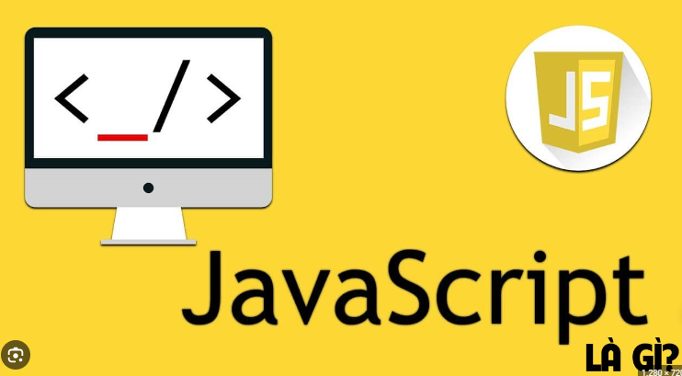
III. JAVA SCRIPT
Định nghĩa
JavaScript (JS) là một ngôn ngữ lập trình thông dịch (interpreted) và đa năng, thường được sử dụng cho phía máy khách (client-side) để tạo ra các ứng dụng web tương tác

Slide 18
Dưới đây là một số sự kiện phổ biến của các phần tử HTML
*click: Sự kiện này xảy ra khi người dùng nhấp chuột lên một phần tử, chẳng hạn như nút hoặc liên kết.
2 người dùng gửi một biểu mẫu (form) bằng cách nhấn nút "Gửi" hoặc tương tự.
*change: Sự kiện này xảy ra khi giá trị của một phần tử đầu vào (input) thay đổi, chẳng hạn như khi chọn một tùy chọn từ danh sách thả xuống (dropdown).
*keydown, keyup: Xảy ra khi người dùng nhấn phím xuống và nhả phím lên, tương ứng.
*mouseover, mouseout: Xảy ra khi chuột đi vào và rời khỏi một phần tử.
*mouseenter, mouseleave: Tương tự như mouseover và mouseout, nhưng không kích hoạt cho các phần tử con bên trong.

Slide 19
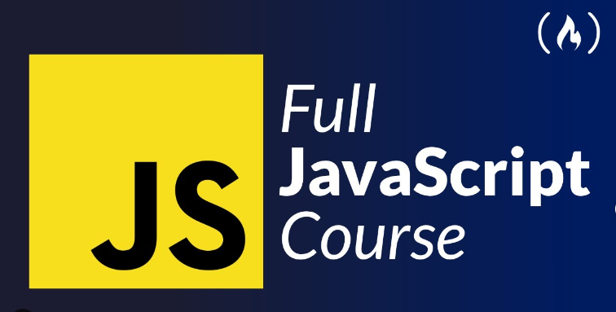
*focus, blur: Xảy ra khi một phần tử nhận hoặc mất focus, thường được sử dụng cho các phần tử đầu vào.
*load: Xảy ra khi một tài nguyên (như hình ảnh hoặc video) đã tải xong.
*error: Xảy ra khi xảy ra lỗi trong quá trình tải tài nguyên.
*scroll: Xảy ra khi người dùng cuộn trang web.
*resize: Xảy ra khi cửa sổ trình duyệt thay đổi kích thước.
*contextmenu: Xảy ra khi người dùng nhấp chuột phải, hiển thị menu ngữ cảnh (context menu).
*dblclick: Xảy ra khi người dùng nhấp đúp chuột lên một phần tử.

Slide 20
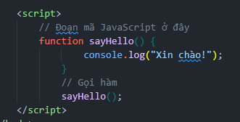
Biến (Variables):
Hàm (Functions):
+JavaScript sử dụng từ khóa var, let, hoặc const để khai báo biến. Ví dụ:
var x = 10; // Sử dụng var để khai báo biến
let y = 5; // Sử dụng let để khai báo biến (có thể thay đổi giá trị)
const z = 20; // Sử dụng const để khai báo biến (không thể thay đổi giá trị sau khi gán)
Hàm trong JavaScript được định nghĩa bằng từ khóa function. Ví dụ:

Slide 21
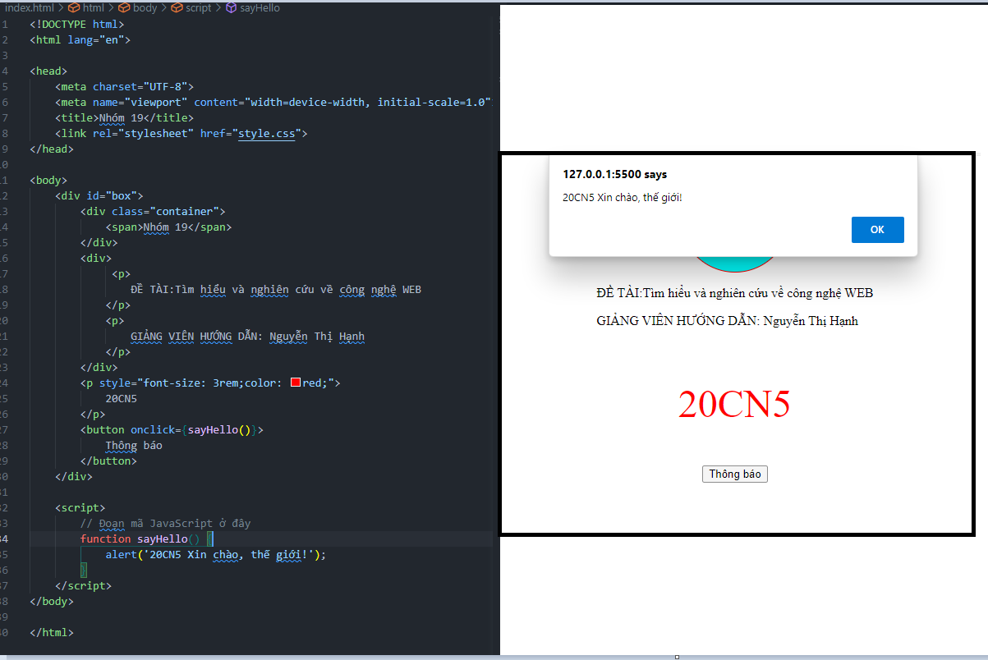
Ứng dụng

Slide 22

HTML Forms và Input Elements:
B1: Tạo file html
B2: Sử dụng các thẻ phù hợp
<h1>: Để tạo tiêu đề
<div>:Được sử dụng để nhóm và định dạng phần của trang web
<form> Được sử dụng để tạo biểu mẫu để người dùng nhập thông tin.
<label>được sử dụng để định nghĩa nhãn cho phần tử <input>
<input>Được sử dụng để tạo các ô nhập dữ liệu
<p>Để định dạng đoạn văn bản.
<select>tạo ra một menu để chọn các tùy chọn
<option>Biểu diễn các phần tử (<select>)

Slide 23
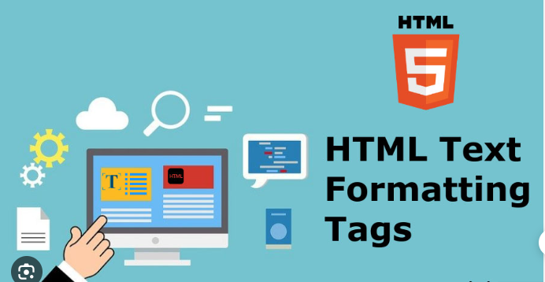
HTML Forms và Input Elements:
B3: Css
Tùy chỉnh , để form hiện thể dễ nhìn
B4: JavaScript
Để kiểm tra dữ liệu được nhập trong ô input có thỏa mãn không
Gửi dữ diệu trong form

Slide 24
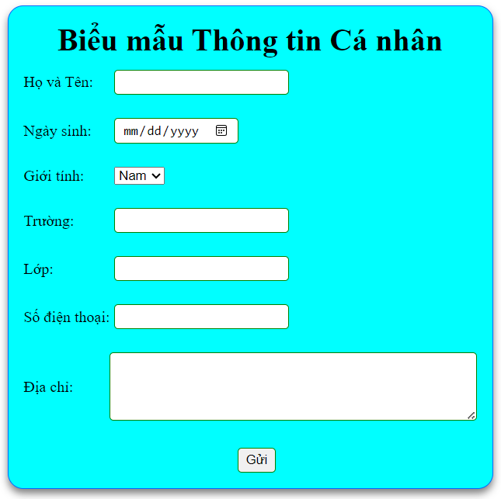
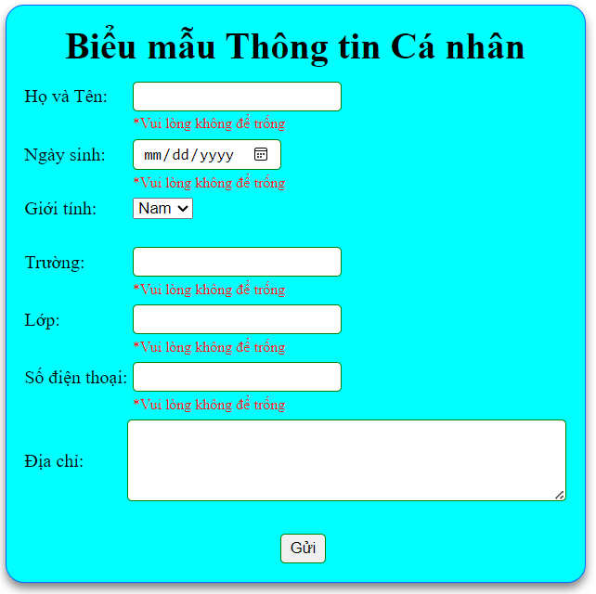
Kết quả

Slide 25

Quy trình phát triển web
1.Xác định yêu cầu (Requirement Analysis):
Thu thập thông tin từ khách hàng hoặc chủ dự án để hiểu rõ mục tiêu và yêu cầu của dự án web.
Xác định đối tượng sử dụng, tính năng cần có, và các hạn chế kỹ thuật.

Slide 26
2.Lập kế hoạch (Planning):
Xác định nguồn lực, thời gian và ngân sách cần thiết cho dự án.
Tạo lịch trình và kế hoạch công việc.
Xác định công nghệ và framework phù hợp.
3.Thiết kế (Design):
Tạo wireframe hoặc mockup để hiển thị cấu trúc và giao diện trang web.
Thiết kế giao diện người dùng (UI) và trải nghiệm người dùng (UX).
Lựa chọn màu sắc, hình ảnh, và font chữ phù hợp với thương hiệu.

Slide 27
4.Phát triển (Development):
Lập trình front-end: Xây dựng giao diện người dùng bằng HTML, CSS và JavaScript.
Lập trình back-end: Xây dựng logic và cơ sở dữ liệu của ứng dụng bằng các ngôn ngữ lập trình như PHP, Python, Ruby, hoặc Node.js.
Tạo cơ sở dữ liệu và quản lý dữ liệu.
5.Kiểm thử (Testing):
Kiểm tra tính năng của trang web để đảm bảo hoạt động đúng và không có lỗi.
Kiểm tra tương tác người dùng và kiểm tra độ tương thích với các trình duyệt web khác nhau.
Thực hiện kiểm thử bảo mật để bảo vệ dự án khỏi các lỗ hổng bảo mật.

Slide 28
6.Triển khai (Deployment):
Đưa trang web hoặc ứng dụng lên máy chủ hoặc nền tảng hosting.
Cấu hình môi trường sản phẩm cuối cùng.
Kiểm tra lại trước khi đưa vào sử dụng thực tế.
7.Bảo trì và cải tiến
(Maintenance and Enhancement):
Theo dõi và duy trì trang web để đảm bảo tính ổn định và hiệu suất.
Thực hiện các cải tiến, bảo mật và nâng cấp theo thời gian khi cần thiết.

Slide 29

8.Quản lý dự án (Project Management):
Theo dõi tiến độ dự án, quản lý nguồn lực và ngân sách.
Tương tác với khách hàng hoặc chủ dự án để báo cáo và cập nhật.

Slide 30
Tổng kết
HTML
Định dạng web (cấu trúc , bố cục)
CSS
Tùy chỉnh thuộc tích tạo sự hấp dẫn cho người dùng
JAVA SCRIPT
Tạo các sự kiện cho người dùng tương tác với web

Slide 31


